Slide 1




2025
Anindya Meyla K.S
Portofolio.
Introduction to Python

Slide 2




Portofolio
2025
Tentang Saya
Perkenalan
Haloo, Saya Anindya Meyla Kartika Sari.
Mahasiswa Matematika, yang saat ini sedang mengembangkan keterampilan di bidang Data Science dan Pemrograman untuk Analisis Data.

Slide 3

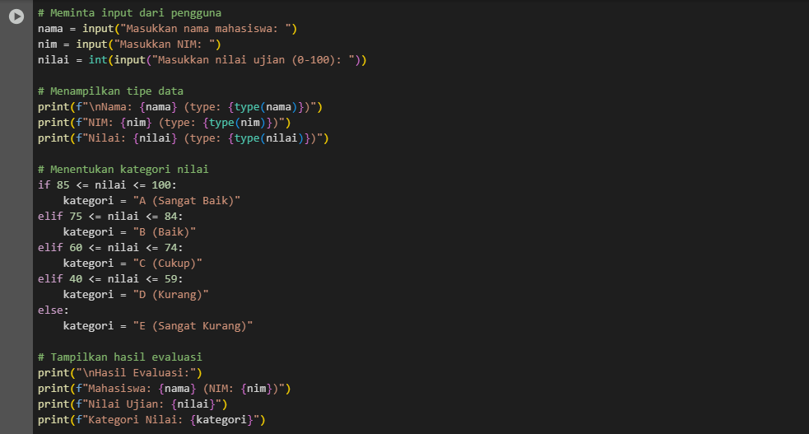

Tentang
Program
Portofolio.
1. Input dari Pengguna (User)
✅️ Nama mahasiswa (string)
✅️ NIM mahasiswa (string)
✅️ Nilai ujian mahasiswa angka 0–100
(diubah ke type int)
2. Cek dan Menampilkan Type Data
✅️ Mengecek tipe data dari setiap input
✅️ Menampilkan hasilnya agar
programmer atau user tahu data
sudah bertipe benar

Slide 4


Anindya Meyla K.S
Tentang
Program
3. Menentukan Kategori Nilai
Portofolio.
✅️ Mengklasifikasikan nilai ujian berdasarkan
rentang tertentu menggunakan if - elif - else.
Rentang nilai :
▪︎ 85–100 → A (Sangat Baik)
▪︎ 75–84 → B (Baik)
▪︎ 60–74 → C (Cukup)
▪︎ 40–59 → D (Kurang)
▪︎ <40 → E (Sangat Kurang)
2024

Slide 5

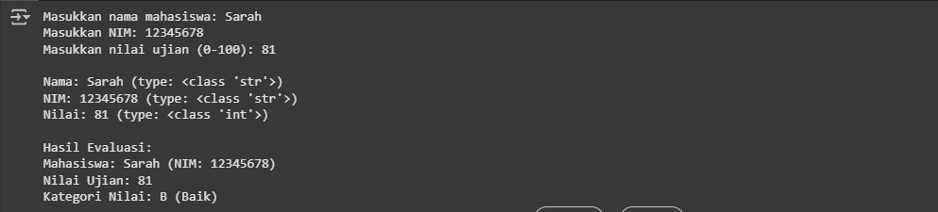

Tentang
Program
Portofolio.
4. Menampilkan Hasil Evaluasi
✅️ Menampilkan ringkasan hasil evaluasi
berupa Nama, NIM, Nilai Ujian, serta
Kategori Nilai secara rapi dan terstruktur
Intput
✅️ Program menerima input dari user
Nama : Sarah
NIM : 12345678
Nilai Ujian : 81
✅️ Output akan menampilkan tipe data
untuk setiap input (string dan integer).
✅️ Hasil evaluasi menunjukkan bahwa
Sarah memperoleh nilai B (Baik).
Output

Slide 6


Semoga program python sederhana ini dapat menjadi contoh penerapan logika pemrograman dasar untuk analisis data secara otomatis.
Terima Kasih

